Slide 1
ANN

Slide 5
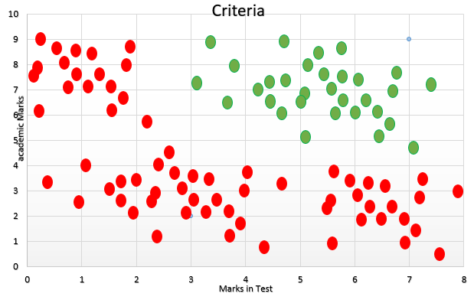

Slide 7
INPUT Layer
Hidden Layer
Output Layer
X1
X2
1
1

Slide 8
X1
X2
1
1
1
1

Slide 9
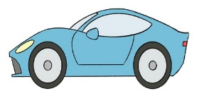
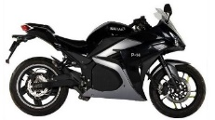
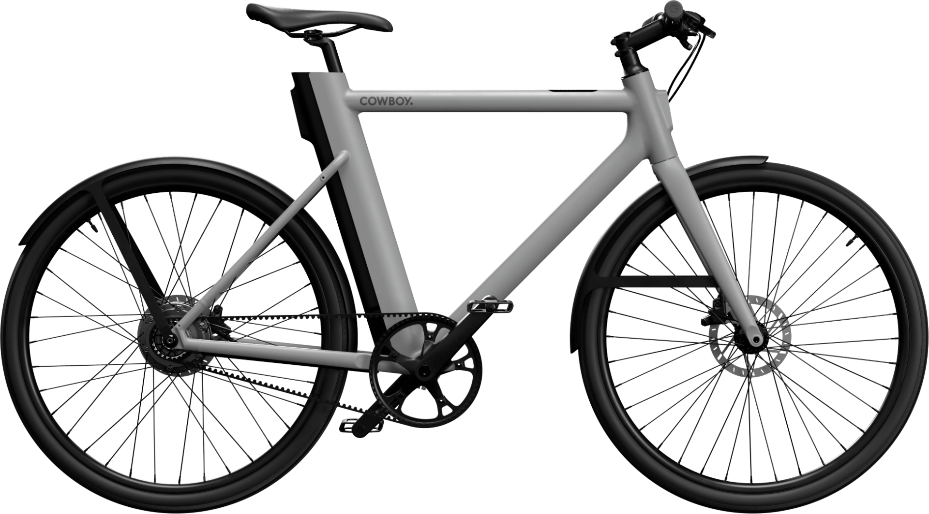
X1
X2
1
1
1
1

Slide 11
K-Mean

